Slide 1

Hlavní podnikové procesy: Prodej
Cílem přednášky je:
Pochopit podstatu prodeje,
Posoudit efektivitu a náročnost, kterou představují jednotlivé procesy v prodeji
Propočty v prodejní činnosti
.

Slide 2
Co je prodej?
Jaké má vazby? S čím je propojen?

Slide 3
Prodejní (odbytová) činnost
veškeré činnosti související s přesunem hotových výrobků a služeb od výrobce ke spotřebiteli, vs. zboží ke spotřebiteli.
orientace na potřeby a přání svých zákazníků. Jejich potřeby musí zjišťovat (popř. vyvolávat) a současně musí hledat způsoby, jak je uspokojovat. Tyto činnosti lze shrnout pod pojmem marketing.
při prodeji zboží realizuje podnik kladné hodnotové toky - tržby.

Slide 4
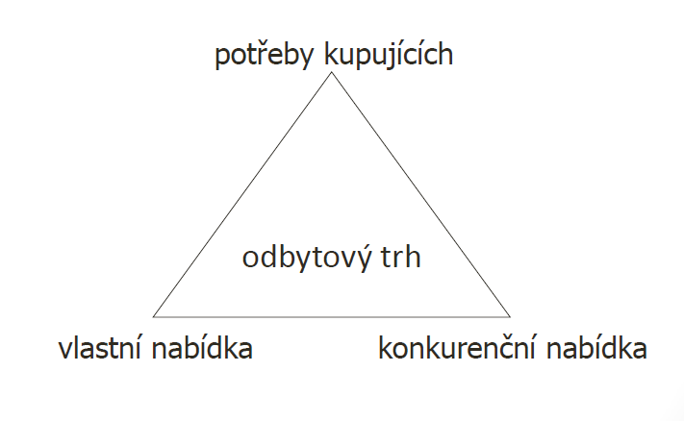
Odbytová funkce podniku
S čím bude propojena?

Slide 5
Funkce odbytu
přeměna výrobního (dodavatelského) sortimentu na sortiment obchodní (odběratelský), tj. základní transformační činnost
překonání rozdílů mezi místem výroby (dodavatelem) a místem spotřeby (odběratelem), tj. prostorová funkce
překonání rozdílů mezi časem výroby (dodání) a časem nákupu zákazníka, tj. časová funkce
zajištění množství a kvality prodávané produkce (zde se mimo jiné promítají i otázky nákupu)
ovlivňování výroby a poptávky (tj. částečně i propagační funkce)
zajištění včasné úhrady dodavatelům
zajištění racionálních odbytových cest (logistika)

Slide 6
Cíle odbytové politiky
Podnikatelské chování je ovlivněno orientací na podnikatelské cíle.
Při formulaci systému cílů vychází podnik z:
    • vlastních představ a přání,
    • vlastních možností a
    • podmínek okolí.
Hlavního cíle podniku je možné dosáhnout jen ve spolupráci s nižší úrovní podnikového řízení a když jsou pro ně stanoveny dílčí cíle.

Slide 7
Plánování odbytové činnosti
Strategické (návaznost na strategické cíle podniku) –tvorba strategických cílů a plánů odbytu
Taktické (např. kdo se podílí na tvorbě ročního obchodního plánu…)
Operativní – logistické, finanční, komunikační(+informační) + kontraktační

Slide 8
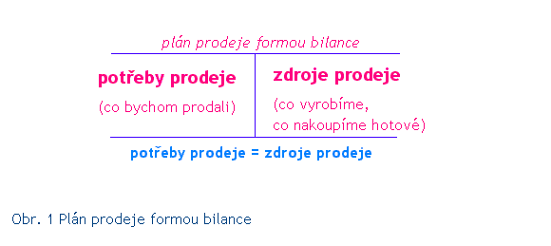
Plán odbytu

Slide 9
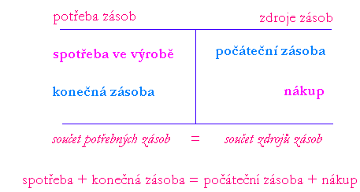
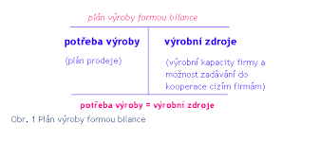
Propojení plánů – výroba, nákup, prodej
1
2b
2a
3

Slide 10
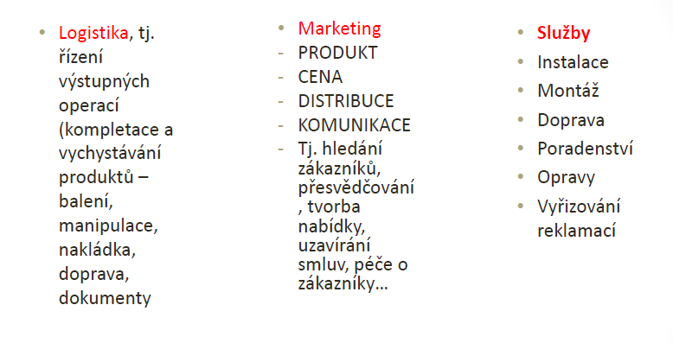
Odbyt jako propojená funkce

Slide 11
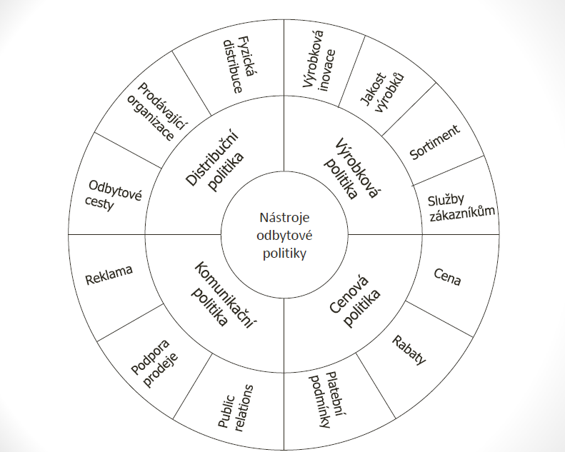
Nástroje odbytové politiky

Slide 12
Charakter trhů
Vznik charakteristik především v dynamické oblasti E-business a Ecommerce
• B2B – směrem k dalšímu podnikatelskému subjektu
• B2C – směrem k zákazníkovi
• B2G – směrem k vládě
• B2A – směrem k lokálním celkům (kraje)
• B2E – směrem k zaměstnancům
• B2R – směrem k dealerovi
• C2C – spotřebitelé k sobě
• C2B – spotřebitelé požadují něco od podniků
• C2G – spotřebitelé požadují něco po státu a jsou iniciátorem
• G2B – vláda požaduje od podniků plnění
• G2C – vláda ke spotřebitelům
• G2G – mezivládní obchody a dohody

Slide 13
S plánem odbytu souvisí cenová politika
Principy tvorby cen lze charakterizovat prostřednictvím tří modelů jejich utváření.
Nákladově orientovaná tvorba cen
Poptávkově orientovaná tvorba cen
Tvorba konkurenčně orientovaných cen

Slide 14
Nákladově orientovaná tvorba cen
cena na základě úplných nákladů: p = CN * (1+Zp/100) – stanoví se na základě úplných (celkových) nákladů (CN) a procentně stanovené sazby ziskové přirážky (Zp). Při poklesu odbytu rostou průměrné náklady na jednotku náklady na jednotku produkce. Po úpravě rostoucí výše těchto nákladů o sazbu ziskové přirážky tedy cena roste. Rostoucí cena snižuje prodané množství a proces postupuje ať do ztráty zájmu zákazníků ).
cena na základě neúplných nákladů: p = nv+pú – se určuje na základě jednotkových variabilních nákladů (nv) a příspěvku na úhradu fixních nákladů a zisku (pú). Při zkoumání vztahu cen a nákladů obecně platí, že dlouhodobě minimální cena nesmí klesnout pod úroveň nákladů na jednotku produkce. Krátkodobě může cena klesnout až na úroveň jednotkových variabilních nákladů

Slide 15
Poptávkově orientovaná tvorba cen
je založena na rozhodování o cenách na základě informací o tom, jaké množství zboží lze prodat za různé ceny. Spotřebitel při své úvaze o koupi se nezaměřuje na výši výrobních nákladů daného zboží, ale na stupeň uspokojení svých potřeb, na užitek, který od výrobku očekává. Sledovanou souvislostí mezi poptávaným množstvím a určitou výší ceny je koeficient cenové elasticity poptávky (pružnosti). Koeficient vypovídá o tom, jak je daný trh, resp. zákazník cenově citlivý. Koeficient cenové elasticity lze vyjádřit jako absolutní hodnotu podílu mezi procentní změnou poptávaného množství a procentní změnou ceny
Výsledné hodnoty lze členit do následujících skupin:
e > 1, jedná se o cenově pružnou poptávku (při změně ceny o 1 % se poptávka změní – poklesne - o více procent),
e = 1, jedná se o jednotkovou cenovou elasticitu (změny cen se rovnají změnám poptávky),
e < 1, jedná se o cenově nepružnou poptávku (při změně ceny o 1 % se poptávka změní o méně než procento).
Pokud chceme výsledek v procentech – vynásobíme krát 100.

Slide 16
Tvorba konkurenčně orientovaných cen
Je využívána podniky, které se vzdávají vlastní aktivní cenové politiky. Orientují se na cenové požadavky svých konkurentů nebo na průměrné ceny v oboru.

